Slide 1
4 对象和数组
霍梅梅
办公室：理工楼4 – 423
Tel：13867480812
（580812）
email:huomm@zucc.edu.cn

Slide 2
数组

Slide 3
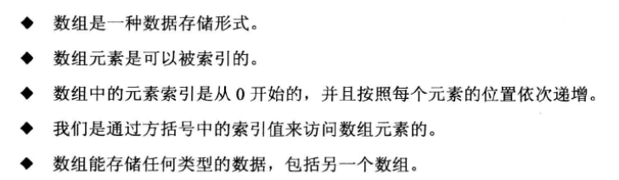
数组

Slide 4
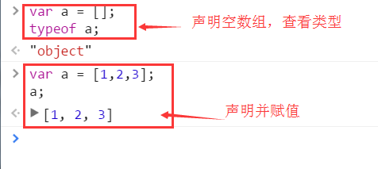
数组声明（字面值方式声明）

Slide 5
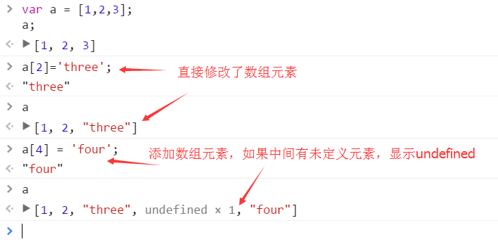
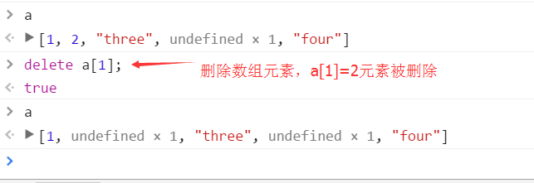
数组元素添加删除

Slide 6
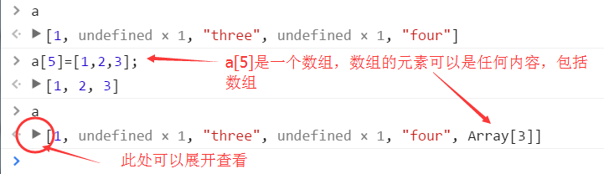
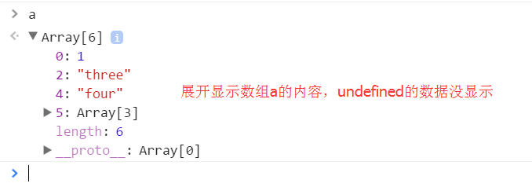
数组中的数组

Slide 7
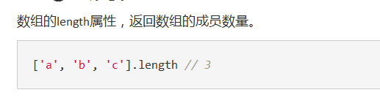
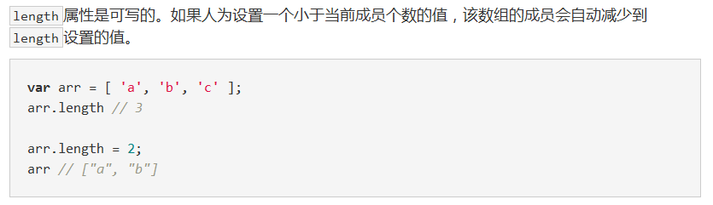
数组的length属性
length属性可写：

Slide 8
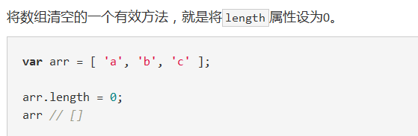
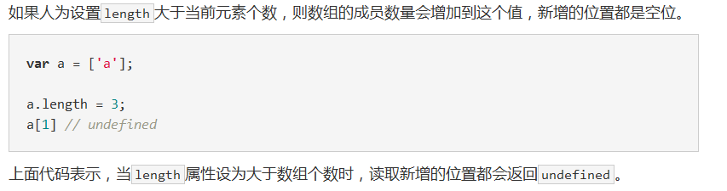
数组的length属性

Slide 9
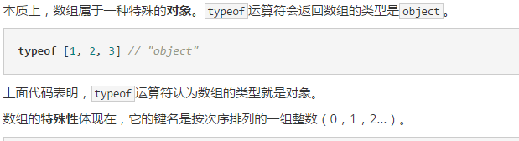
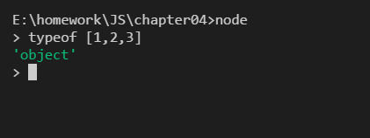
数组的本质

Slide 10
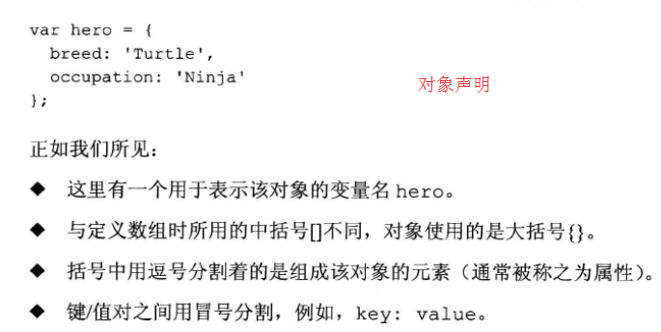
对象

Slide 11
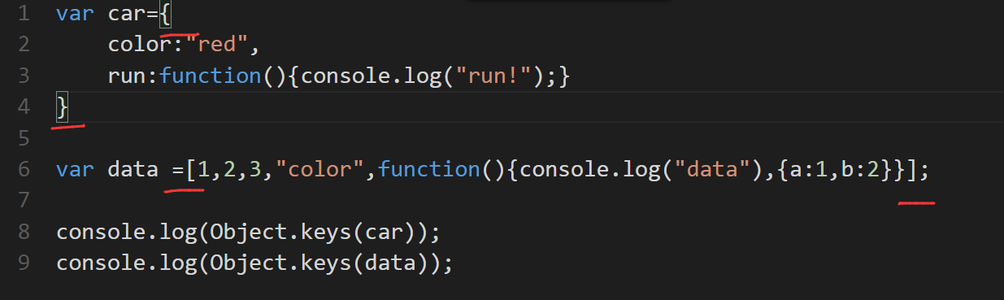

数组和对象的区别：
定义形式：｛｝&[],
键值：字符串&数值

Slide 12
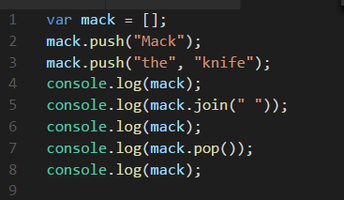
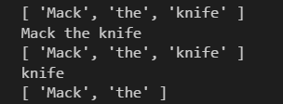
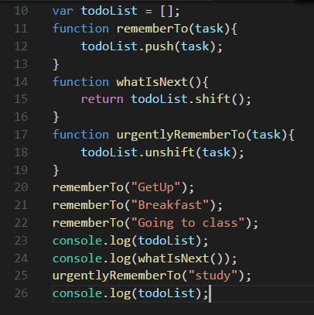

数组对象的方法（教材P42，P51）

Slide 13
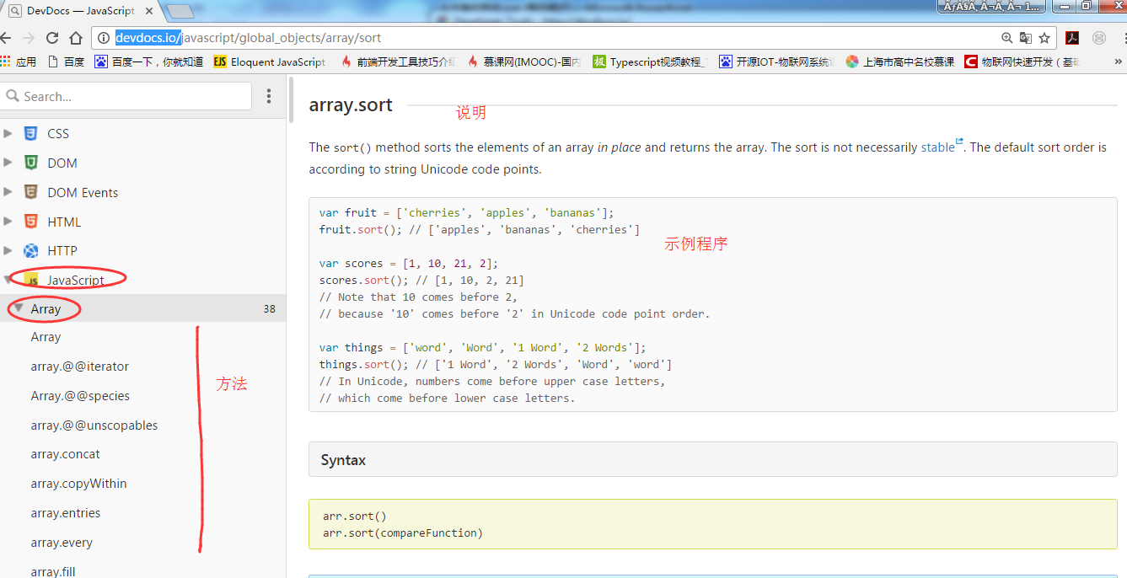
常用数组方法查看手册http://devdocs.io/

Slide 14
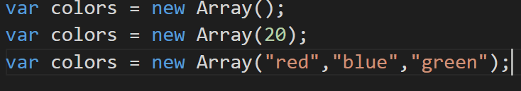
创建数组的另一种方法：Array构造函数

Slide 15
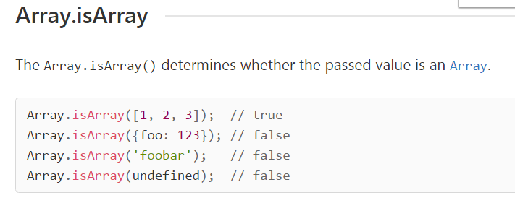
数组常用方法：检测数组

Slide 16
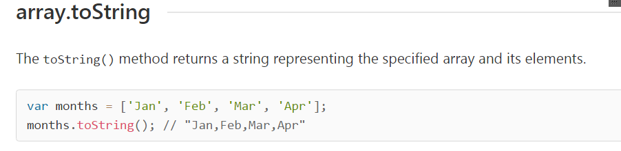
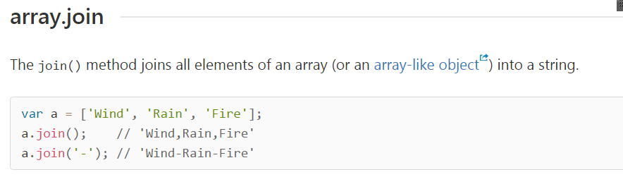
数组常用方法：转换字符串

Slide 17
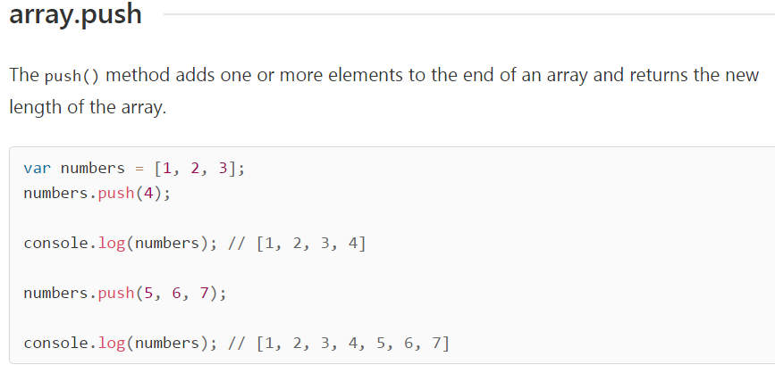
数组常用方法：栈方法

Slide 18
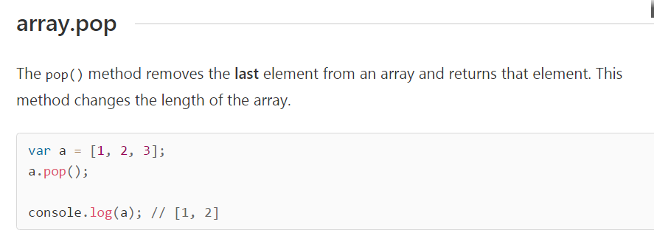
数组常用方法：栈方法

Slide 19
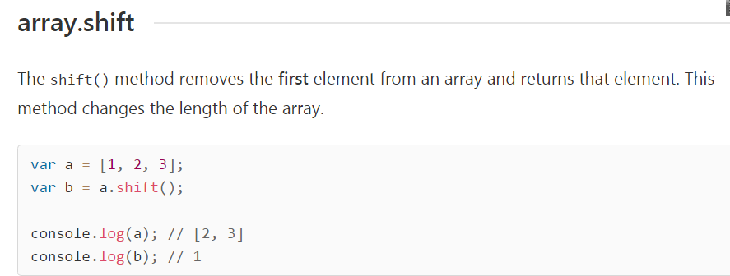
数组常用方法：队列方法

Slide 20
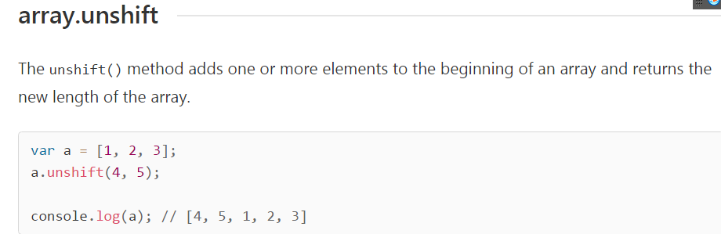
数组常用方法：队列方法

Slide 21
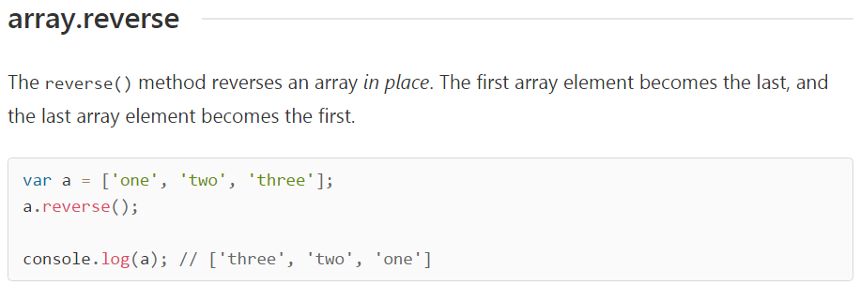
数组常用方法：排序方法

Slide 22
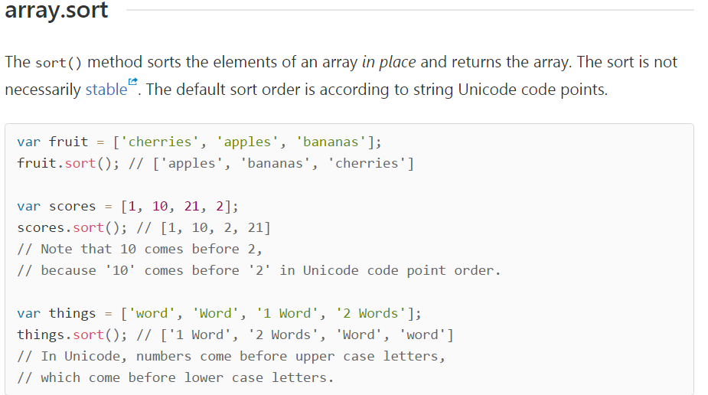
数组常用方法：排序方法

Slide 23
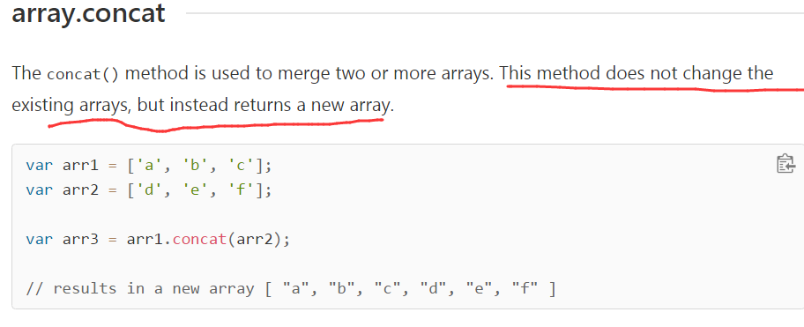
数组常用方法：操作方法

Slide 24
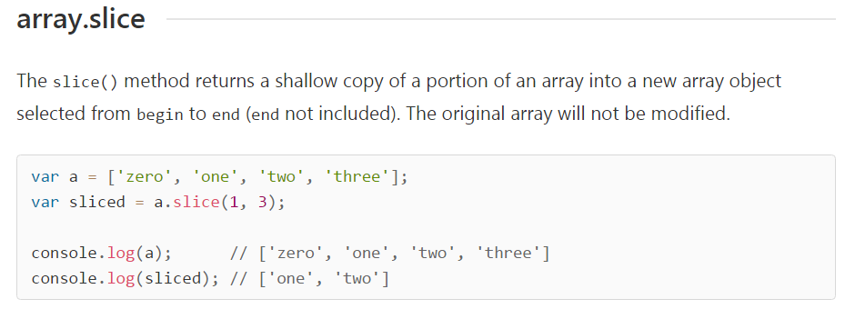
数组常用方法：操作方法

Slide 25
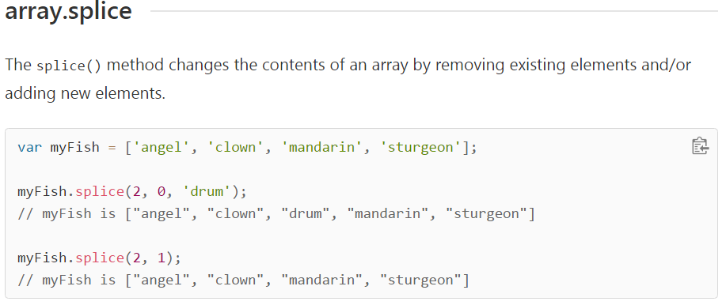
数组常用方法：操作方法

Slide 26
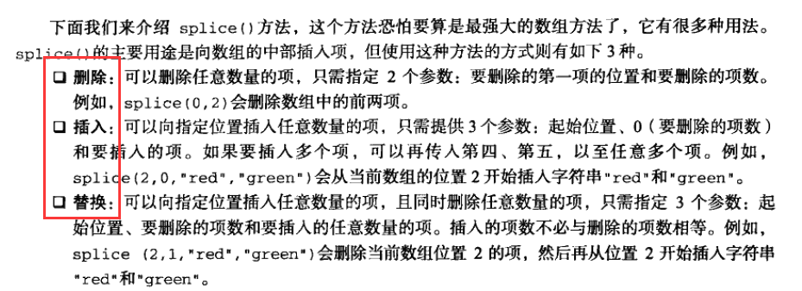
数组常用方法：操作方法

Slide 27
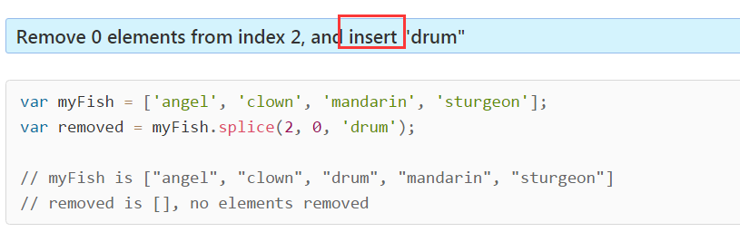
数组常用方法：操作方法

Slide 28
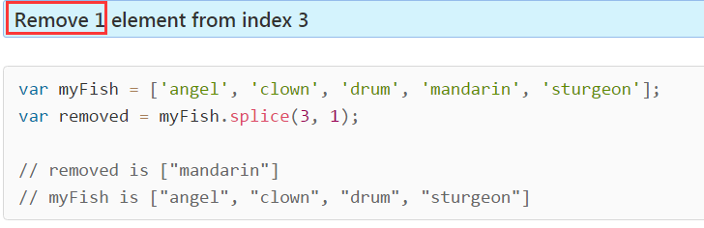
数组常用方法：操作方法

Slide 29
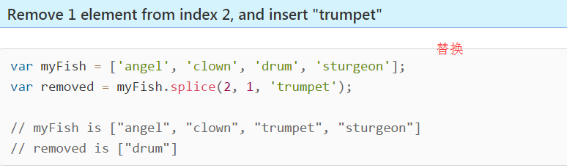
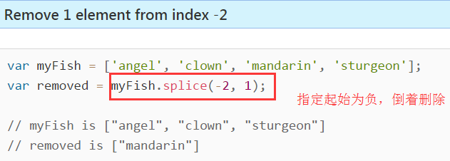
数组常用方法：操作方法

Slide 30
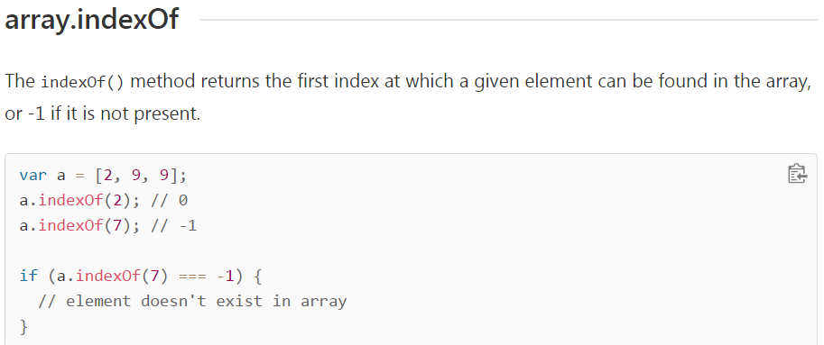
数组常用方法：位置方法

Slide 31
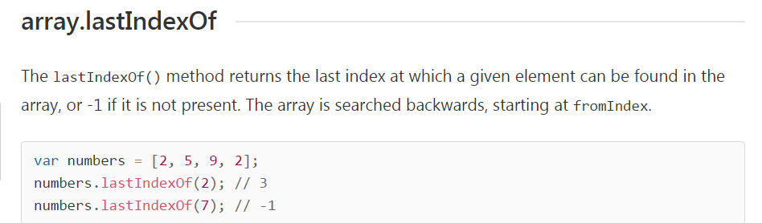

数组常用方法：位置方法

Slide 32
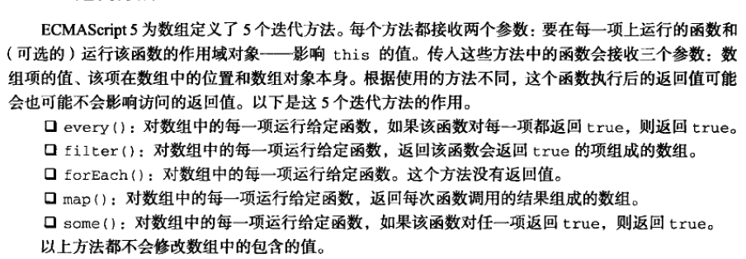
数组常用方法：迭代方法

Slide 33
数组常用方法：缩小方法

Slide 34
对象

Slide 35
对象

Slide 36
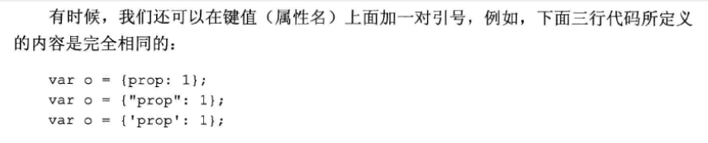
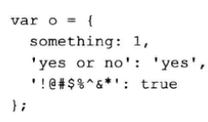
对象属性
注意：不建议在属性加引号，输入麻烦。特殊情况需要加：
  属性名用了JS的关键字；
  属性名包含空格或者特殊字符；
  属性名以数字开头

Slide 37
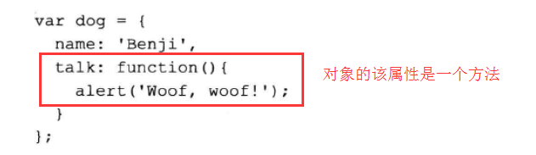
对象方法

Slide 38
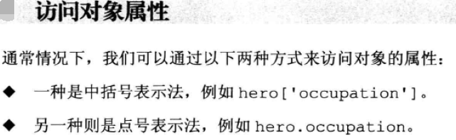
访问对象属性

Slide 39
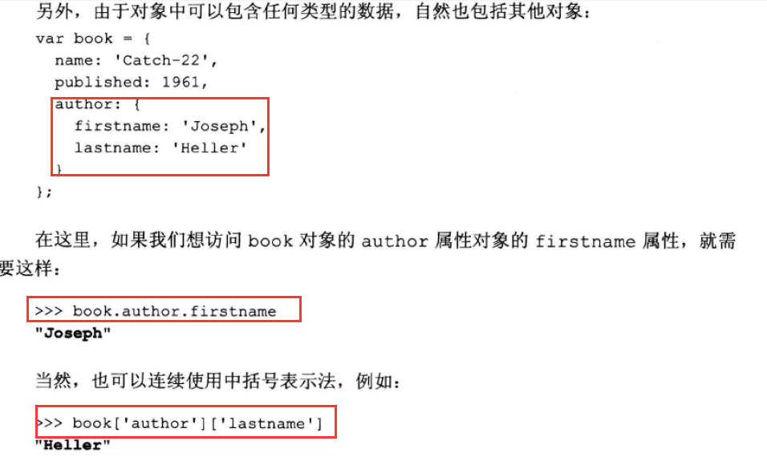
访问对象属性

Slide 40
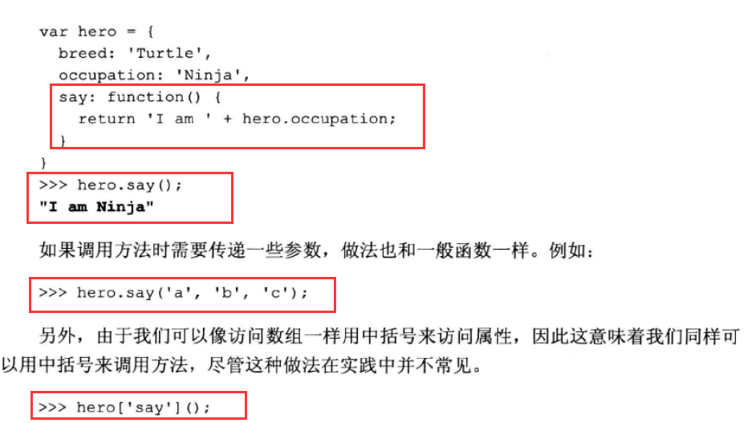
访问对象方法

Slide 41
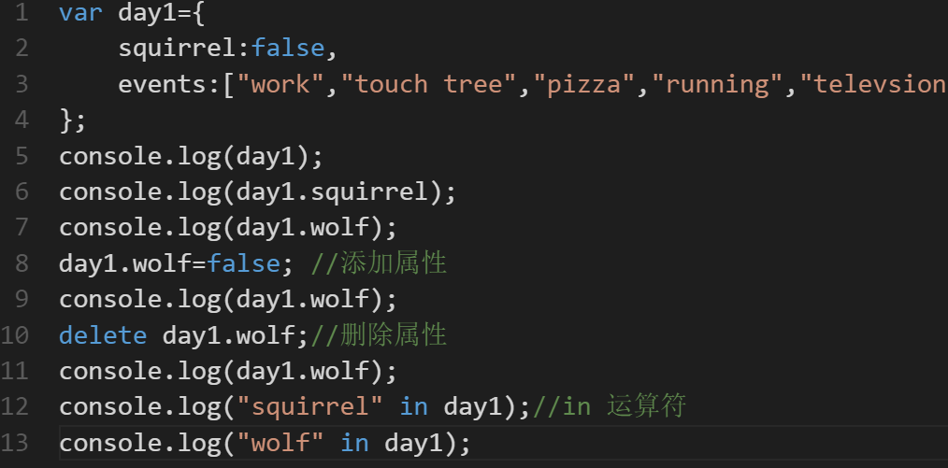
修改对象属性与方法P43
JS是一种动态语言，允许随时对现存对象的属性和方法进行修改，包括添加与删除。

Slide 42
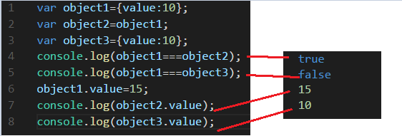
对象比较P45
对象的深度比较：需要遍历对象属性。
JavaScript提供了for - in循环来遍历对象属性，参看教材P49.

Slide 43
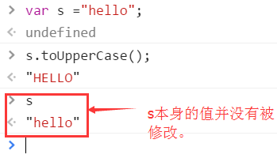
字符串及其属性P51
注意：JavaScript的基本类型（undefined,null,布尔值，数字和字符串）与对象（包括数组和函数）有着根本区别。
基本数据类型的值是不可更改：任何方法都无法更改一个基本数据类型的值。

Slide 44
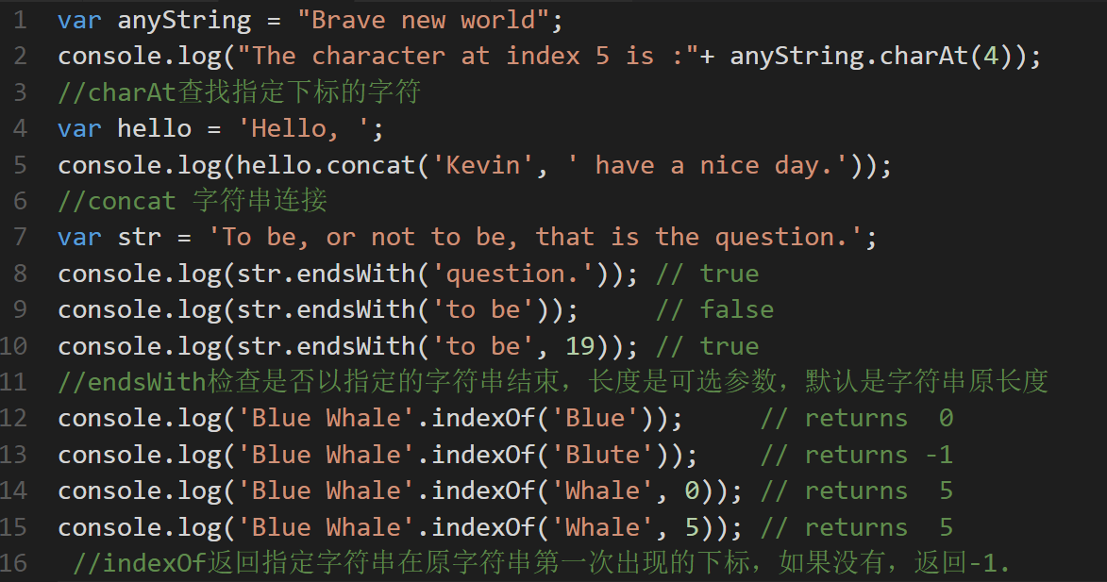
字符串及其属性P51
字符串的常用方法参考http://devdocs.io/javascript-string/

Slide 45
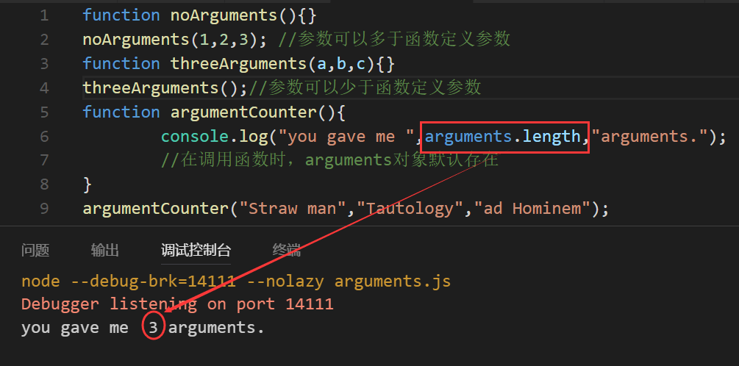
arguments对象 P52

Slide 46
arguments对象
arguments对象是类似数组的对象，除了和数组一样拥有length属性以外，它没有其它数组的方法。
console.log(typeof arguments); // 'object'

Slide 47
Math对象
Math是JS的内置对象，对象本身没有用处，只是简单的把数学上一些相关的功能打包在一起，Math对象实际提供了一个“命名空间”，封装了所有的数学运算函数和值，确保这些元素不会变成全局变量。
http://devdocs.io/javascript/global_objects/math

Slide 48

全局对象

Slide 49

全局对象 P57

Slide 50

松鼠人程序注解

Slide 51

松鼠人程序注解

Slide 52

松鼠人程序注解

Slide 53

松鼠人程序注解

Slide 54

松鼠人程序注解

Slide 55

松鼠人程序注解

Slide 56

松鼠人程序注解

Slide 57

松鼠人程序注解

Slide 58

松鼠人程序注解
用到Node.js的对象module的exports和require.

Slide 59


松鼠人程序注解

Slide 60
参考阅读
JavaScript面向对象编程指南（第2版）
http://10.66.27.234:8080
JavaScript编程精解（教材） 第4章
JavaScript高级程序设计第3版

